Slide 1
Witamy
Przedszkole nr 25 w Gdyni
ul. Augustyna Necla 14
tel: 699 909 234
przedszkole@p25.edu.gdynia/pl

Slide 2
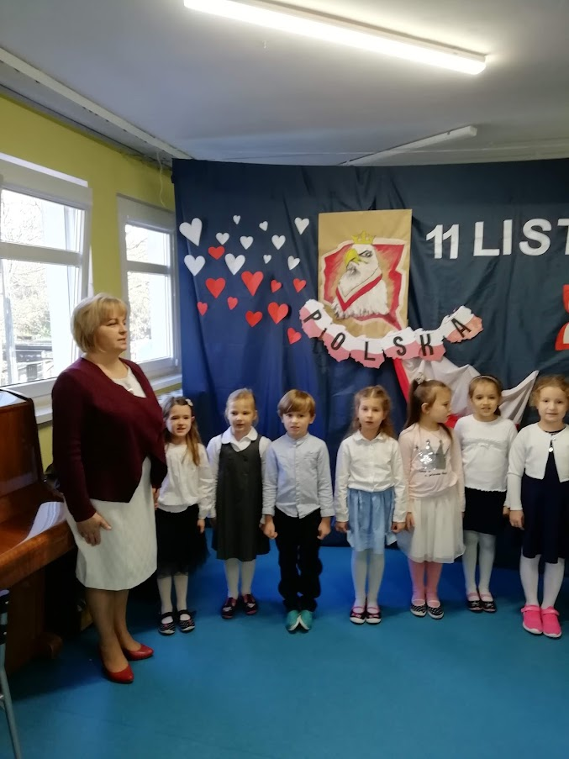
Dzień dobry Państwu
Aneta Pasieka
Dyrektor
Przedszkola nr 25 w Gdyni
Zapraszam do zapoznania się z informacją na temat adaptacji w przedszkolu, to istotne zagadnienie dla dobrego samopoczucia dziecka.
Przesyłamy również kilka informacji organizacyjnych oraz zdjęcia pokazujące nasze działania.
Zapraszam

Slide 3
ADAPTACJA W PRZEDSZKOLU

Slide 4
1. Stworzenie optymalnych warunków edukacyjnych zezwalających na łatwą adaptację dzieci w nowym środowisku społecznym. 2. Uświadomienie rodzicom ich roli w adaptacji dziecka w przedszkolu oraz pozyskanie ich jako sprzymierzeńców w tworzeniu atmosfery wzajemnego zaufania i akceptacji. 3. Podtrzymanie świadomości pracowników pedagogicznych i niepedagogicznych w procesie adaptacji wychowanków.
Cele adaptacji

Slide 5
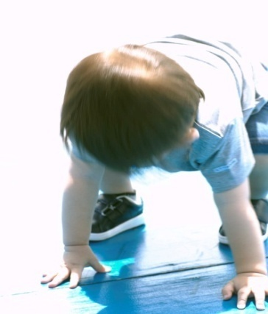
DZIECKO:
w możliwie krótkim czasie adoptuje się w przedszkolu,
ma zmniejszony lęk i napięcie przed rozstaniem z rodzicami,
poznaje swoje wychowawczynie i innych pracowników przedszkola,
poznaje nowe środowisko wychowawcze, koleżeńskie,
rozwija umiejętności społeczne i samoobsługowe,
wzmacnia się emocjonalnie,
podejmuje próby pokonania trudności,
przeżywa radość ze wspólnych zabaw.

Slide 6
Rodzice:
wspomagają dzieci i przedszkole w procesie adaptacji
rozumieją znaczenie wychowania przedszkolnego dla rozwoju dzieci
przestrzegają wspólnie ustalonych zasad
znają możliwości rozwojowe dzieci
poznają organizację przedszkola i zasady współdziałania
poznają środowisko dzieci i ich rodziców – integracja
uczestniczą w większości spotkań adaptacyjnych

Slide 7
„ W dzieciństwie nie wiele zależy od nas samych wiele zaś od tych, którzy są z nami.”

Slide 8
3 latek charakteryzuje się:
dużą wrażliwością ich układu nerwowego oraz ze słabą wrażliwością na infekcje
łatwo ulega zmęczeniu, lecz szybko regeneruje swe siły
jest jeszcze egocentryczne, co utrudnia orientację w otoczeniu
ma mało komunikatywną mowę
myślenie wchodzi w fazę konkretno-wyobrażeniową
chętnie bawi się samotnie albo we dwójkę
stopniowo przyswaja sobie normy i reguły postępowania uczy się postępować zgodnie z nimi. Małe dziecko nie ma wrodzonego poczucia dobra i zła

Slide 9
Zasady adaptacji:
Każde dziecko ma prawo do przebywania w przedszkolu z kimś bliskim tak długo, jak tego potrzebuje (pandemia i procedura)
Pozyskujemy informacje o rozwoju dziecka z różnych źródeł, w celu wspomagania jego rozwoju.
Organizujemy środowisko dziecka, pamiętając o miejscu do wypoczynku, pracy indywidualnej, zabawy i pracy zorganizowanej.
Dziecko nie musi robić tego co inni, ale nie może innym przeszkadzać.
Organizujemy zajęcia integrujące i rozwijające umiejętności społeczne.
Wspólnie określamy zasady postępowania w grupie (kodeks grupy).
Uznajemy prawo dziecka do eksperymentowania i popełniania błędów.
Uznajemy prawo dziecka do rozwoju zainteresowań i talentów.

Slide 10
WARUNKI DOBREJ ADAPTACJI
Dziecko musi wiedzieć, że chodzenie do przedszkola będzie dla niego codziennością
Uczestnictwo w spotkaniach adaptacyjnych jest konieczne
Samodzielność dziecka jest sprzymierzeńcem adaptacji
Zabawy przedszkolne są doskonałym sposobem na przybliżenie nowego środowiska
Dziecko będzie czuło się bezpieczniej jeżeli zabierze „namiastkę domu” np. zabawkę (nie w czasie epidemii)
Krótkie pożegnanie w szatni (obecnie w przedsionku)
Nie zabieraj dziecka do domu, kiedy płacze przy rozstaniu

Slide 11
Rodzicu:
Jeśli dziecko przy pożegnaniu płacze, postaraj się, żeby przez kilka dni odprowadzał je do przedszkola tata lub inna osoba, którą dziecko zna i wzmocni je pozytywnie.
Staraj się określać, kiedy przyjdziesz po dziecko np. odbiorę cię z przedszkola po np. obiedzie, podwieczorku
Każde dziecko uspokaja się w zasadzie od razu po zamknięciu drzwi do sali, ponieważ zajmują go nowi koledzy, nowe zabawki, a życzliwa i uśmiechnięta pani zawsze dziecko przytuli.
Tłumacz dziecku, że reguły obowiązujące w przedszkolu są dobre

Slide 12
Rodzicu:
Nie okazuj negatywnych emocji: nie płacz, nie wracaj pod drzwi, gdy słyszysz, że dziecko płacze.
Wszelkie wątpliwości lub pytania kieruj do nauczyciela.
Wołaj dziecko przez domofon, daj mu czas na sprzątnięcie zabawek.
Nie składaj obietnic typu: jeśli pójdziesz do przedszkola, to coś dostaniesz
Warto ustalić z rodzicami wcześniejsze odbieranie dziecka
Dotrzymuj umowy „Dzień zabawki w przedszkolu” ( kiedy jest ustalony).
Żegnaj i witaj swoje dziecko zawsze z uśmiechem.

Slide 13
Jak ubrać dziecko do przedszkola
Zakładamy spodnie, spódniczki na gumkę (nie za ciasną, nie za luźną);
Zapewniamy buty wyjściowe łatwe do ubrania, zapinane na „rzepy” lub sznurowane (nie klapki);
Ubieramy dzieci na cebulkę, żeby ustrzec je przed przegrzaniem lub zziębnięciem;
Do przedszkola kupujemy papcie na gumowej podeszwie (nie rysującej podłogi), zakryte, nie sznurowane, na „rzepy”, oznakowane inicjałami dziecka;
Na głowę: w okresie letnim dziewczynce zakładamy – kapelusik, chusteczkę, chłopcu – czapkę z daszkiem, w zimie – szaliki, czapki, najlepiej zapinane lub wiązane pod szyją;
Do leżakowania zapewniamy piżamkę wciąganą, podpisaną z imienia i nazwiska dziecka;

Slide 14
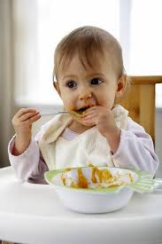
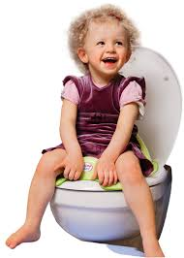
Samodzielność!!!!
Codziennie włączamy dzieci do samodzielności w domu i przedszkolu, dziecko bardziej samodzielnie łatwiej poznaje świat

Slide 15
Spotkania integracyjne
Przedszkole planuje spotkania integracyjne w sierpniu.
Organizacja spotkań uzależniona jest od sytuacji związanej z COVID.
Dokładny termin to 30 i 31 sierpnia.

Slide 16
Rodzice mają prawo do:
Współdziałania z nauczycielami w sprawach wychowania i kształcenia dzieci.
Uzyskiwania rzetelnych informacji na temat swego dziecka, jego zachowania i rozwoju.
Uzyskiwania porad i wskazówek od nauczycieli, pedagoga i psychologa w rozpoznawaniu przyczyn i trudności wychowawczych oraz doborze metod udzielania dziecku pomocy.
Wyrażania i przekazywania nauczycielowi oraz dyrektorowi wniosków z obserwacji pracy przedszkola wyrażania i przekazywania organowi prowadzącemu i sprawującemu nadzór pedagogiczny opinii na temat pracy przedszkola.
Rodzice za szczególne zaangażowanie we wspieraniu pracy przedszkola mogą otrzymać na zakończenie roku szkolnego list pochwalny dyrektora.

Slide 17
Obowiązki Rodziców:
respektowanie uchwał Rady Pedagogicznej podjętych w ramach jej kompetencji;
przyprowadzanie i odbieranie dziecka z przedszkola lub przez upoważnioną przez rodziców pełnoletnią osobę zapewniającą dziecku pełne bezpieczeństwo;
terminowe uiszczanie opłat za przedszkole;
informowanie o przyczynach nieobecności dziecka w przedszkolu;
informowanie nauczycieli i dyrektora o sprawach mogących mieć wpływ na zachowanie i postępy dziecka;
niezwłoczne zawiadamianie o zatruciach pokarmowych i chorobach zakaźnych;
dbanie o higienę i zdrowie dziecka
przestrzeganie postanowień statutu

Slide 18
WAŻNE:
prosimy uaktualniać adresy i telefony, w razie potrzeby telefon odebrać;
przyprowadzać dzieci w zadeklarowanych godzinach (nie przyprowadzać i odbierać dzieci od 9.00 - 14.30 nie ma pracowników w szatni, są posiłki);
uczestniczyć w uroczystościach, zajęciach otwartych, konkursach
wszelkie informacje, zapytania proszę kierować drogą e-mail, telefonicznie lub na piśmie
układać ubrania w półkach lub workach dzieci
zabrać rzeczy pozostawione w szatni
czytać ogłoszenia, podpisywać zgody na wycieczki-brak podpisu- dziecko nie bierze udziału

Slide 19
Podstawa programowa | 8.00- śniadanie 10.00- 2 śniadanie 11.30-obiad
 | Swobodna zabawa dzieci przy niewielkim udziale nauczyciela. Różnego typu zajęcia dydaktyczne zorganizowane z inicjatywy nauczyciela, eksperymenty, nauka wierszy i piosenek, tańce, inscenizacje, improwizacje ruchowe, praca indywidualna z dziećmi, utrwalanie zdobytych umiejętności. Ćwiczenia gimnastyczne z użyciem przyborów i sprzętów. Zabawy na powietrzu, gry i zabawy ruchowe, zajęcia sportowe, obserwacje przyrodnicze, wycieczki, spacery, prace społecznie użyteczne. Czynności opiekuńcze, samoobsługowe, organizacyjne, poobiedni relaks lub zajęcia relaksacyjne i inne.
Zajęcia popołudniowe | 14.00 podwieczorek
 | - religia, gry zabawy stolikowe, zabawy parateatralne tworzenie sytuacji wspierających rozwój inteligencji wielorakich wspomaganie dzieci w rozwijaniu uzdolnień – zajęcia dodatkowe pogłębianie zdobytych wiadomości i umiejętności, aktywność własna dzieci sytuacje wychowawcze i samoobsługowe organizowane przez nauczycieli oraz podejmowane z inicjatywy dzieci praca indywidualna z dziećmi o specjalnych potrzebach edukacyjnych odbieranie dzieci.

Slide 20
Zasady odpłatności za p-le
Opłata za korzystanie z usług przedszkola uzależniona jest od ilości godzin pobytu dziecka w przedszkolu- kontrola czasu pobytu z wykorzystaniem Karty Mieszkańca Gdyni, którą powinni posiadać rodzice oraz wszystkie osoby upoważnione do odbioru dziecka;
Stawka żywieniowa 7,00 zł* ilość dni roboczych w m-cu; opłata podlega zwrotowi w przypadku nieobecności dziecka;
Rada Rodziców- kwota ustalana na pierwszym spotkaniu w nowym roku szkolnym;
Ubezpieczenie NNW dla dzieci, dokonują rodzice samodzielnie, można skorzystać z firmy ubezpieczeniowej, której propozycję może przedstawić przedszkole. Każde dziecko powinno być ubezpieczone.

Slide 21
Opłaty za przedszkole:
Ustawa z 13 czerwca 2013 roku o zmianie ustawy o systemie oświaty
Opłata za wyżywienie
wysokość opłaty za korzystanie z wychowania przedszkolnego w przedszkolu publicznym w czasie przekraczającym wymiar 5 godzin wynosi 1 zł za każdą godzinę ponad minimum programowe
wyżywienie | opłata
śniadanie | 2,10 zł
obiad | 3,50 zł
śniadanie i obiad | 5,60 zł
3 posiłki | 7,00 zł
obiad i podwieczorek | 4,90 zł
podwieczorek | 1,40

Slide 22
Opłaty za przedszkole:
Jak?
Konsekwencje braku wpłat
płacimy do 15 każdego miesiąca na podane konta przedszkola
wpłacamy kwoty rzeczywiste ( bez zaokrągleń) podane na listach zawieszonych w szatni lub stronie internetowej
brak wpłaty za przedszkole na ostatni dzień miesiąca, powoduje skreślenie dziecka z listy przedszkolaków od następnego miesiąca lub w przypadku dzieci 5,6 letnich przepisanie na 5 godzin bez wyżywienia., nie zwalnia to rodzica z uregulowania zaległości

Slide 23
Rada Rodziców:
Przeznaczenie; teatrzyki, koncerty, organizacja imprez typu: Mikołaj, bal karnawałowy, zajączek, zakup zabawek, książek, prezentów na pożegnanie przedszkola, sponsorowanie nagród w konkursach przedszkolnych, itp.
składki można wpłacać u kasjera RR (rodzica)
składki na Radę Rodziców ustalają rodzice na zebraniu ogólnym na początku każdego roku szkolnego
można wpłacić opłatę za pół lub cały rok.

Slide 24
Składki na Radę Rodziców
Składki na Radę Rodziców ustalają rodzice na zebraniu ogólnym
====================================================
Obecnie składki wpłacane są na konto udostępnione na stronie przedszkola w zakładce:
Rada Rodziców

Slide 25
Zasady bezpieczeństwa w przedszkolu:
W przedszkolu obowiązują zasady bezpieczeństwa zapisane w Statucie Przedszkola, regulaminach ( w tym wycieczek i spacerów), instrukcjach i procedurach;
Rodzice/opiekunowie osobiście wprowadzają dziecko do przedszkola i po przekazują nauczycielowi lub osobie dyżurującej w szatni;
Obowiązują Upoważnienia do odbioru dziecka dla osób innych niż rodzice;
Do przedszkola przyprowadzane są dzieci zdrowe;
Informacja pisemna o stanie zdrowia dziecka;
Pobyt na powietrzu jest codziennym i obowiązkowym elementem organizacji dnia w przedszkola (wyjątek stanowi m.in. ulewa, śnieżyca, niska temperatura), nie ma możliwości pozostawienia dziecka na ten czas w przedszkolu, na powietrze wychodzi cała grupa;
Rodzice zobowiązani są do zgłaszania chorób zakaźnych;
Rodzice proszeni są o systematyczne sprawdzanie stanu higieny włosów dzieci.

Slide 26
Zasady komunikacji przedszkola/nauczycieli z rodzicami
Strona internetowa przedszkola www.przedszkole25gdynia.scoli.pl
Poczta e-mailowa przedszkole@p25.edu.gdynia/pl
Ogłoszenia o działaniach grup i przedszkola na tablicach ogłoszeń lub w zakładce grupy; Nauczyciele posiadają służbowe e-maile i tel. służbowy: 725 269 783 - po godzinach pracy z dziećmi;
Konsultacje indywidualne nauczycieli, wicedyrektora i dyrektora z rodzicami /do uzgodnienia – tel. 699 909 234 lub e-mailową
Zebrania grupowe (2 razy w roku szkolnym) i ewentualnie w miarę potrzeb;
Poprzez Radę Rodziców powołaną na pierwszym zebraniu jest ustalany cel wydatków i podana informacja ogólna.

Slide 27
Zapraszamy do obejrzenia kilku zdjęć pokazujących nasze działania z dziećmi.
Nie nudzimy się w przedszkolu!
Zapraszamy do współpracy po wakacjach

Slide 28
.

Slide 30
karnawał

Slide 33
Festyn

Slide 35
.

Slide 38
Gdynia Przedszkole nr 25

Slide 39
kosmos

Slide 40
Dzień Ziemi

Slide 41
“Dziecko chce być dobre. Jeśli nie umie - naucz. Jeśli nie wie - wytłumacz. Jeśli nie może - pomóż.” Janusz Korczak
Dziękuję za uwagę. Do zobaczenia

